Slide 1
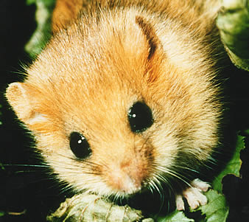
Садовая соня
Сделали ученицы: 4 а класса Хаерварова Регина и Мария Дзигун
Основной общеобразовательной школы . Межозёрный

Slide 2
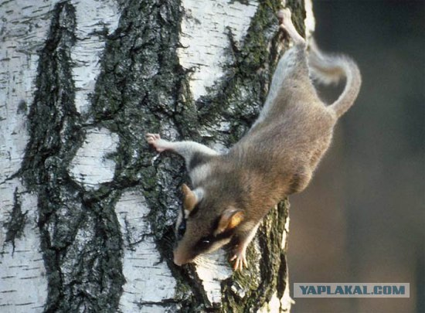
Садовая соня, как правило, имеет длину от 11 до 16 см, хвост от 9 до 14 см; вес от 60 до 140 г. Морда заострённая. Уши относительно большие, без кисточек. Глаза большие. По окраске несколько напоминает лесную соню, но шерсть короткая, сверху серая или коричневая, снизу белая, от глаза к уху и немножко дальше его идёт чёрная полоса, на конце пушистого хвоста белая кисточка.

Slide 3
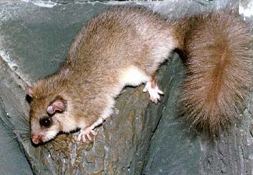
Соневые одна из самых древних групп современных грызунов. Большое количество подсемейств и родов при невысоком видовом богатстве указывает на реликтовость группы. Древесные формы похожи скорее на белок, наземные на мышей, у древесных форм развиты подошвенные мозоли для лучшего лазания, наружные пальцы могут противопоставляться остальным. В природе сони живут 2—6 лет. Шкурки крупных сонь считаются второстепенной пушниной.

Slide 4
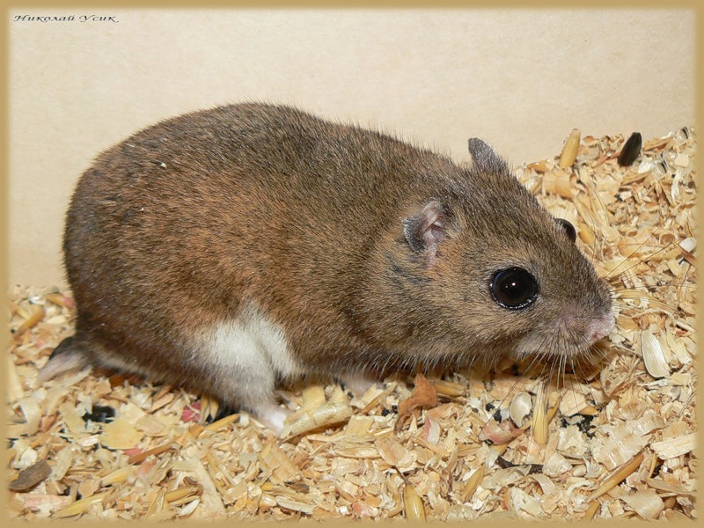
Хомячок Эверсманна

Slide 5
Мелкий грызун, размером заметно крупнее мыши. Длина тела 136—160 мм, хвоста 20—28 мм. Лапы короткие. Морда слабоприостренная. Уши небольшие, закруглые на концах. Подошва слабо опушена с хорошо заметными бугорками. Хвост широкий у основания и слегка уплощенный, покрыт густыми короткими и мягкими волосами.
Волосяной покров короткий, мягкий, бархатистый. Окраска верха тела хомяка от черновато-коричневой до палево-рыжей или пепельно-песчаной. Брюхо однотонное белое, резко отграничено от тёмной окраски боков. На горле и груди между передними лапами находится бурое нерезко выраженное пятно. Лапы и низ хвоста белого цвета.

Slide 6
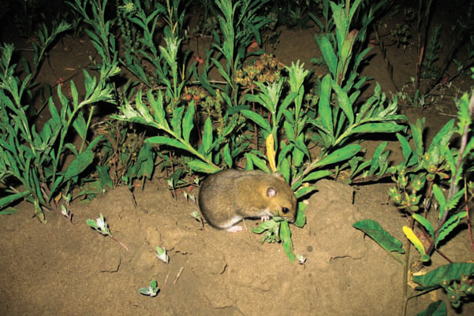
Активен в сумерках, вечером и ночью. Норы устраивает просто. Они обычно состоят из главного наклонного или вертикального хода, гнездовой камеры и нескольких, иногда ветвящихся отнорков. Часто использует норы других грызунов. Размножение начинается в апреле, но известны случаи и зимнего размножения. Самка приносит за год два-три помёта, в выводке четыре-пять детенышей. С октября обычно впадает в спячку, которая часто прерывается, а иногда и может отсутствовать вовсе.

Slide 7
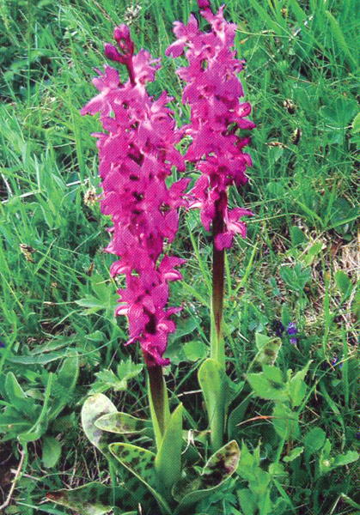
ДРЕМЛИК ТЕМНО-КРАСНЫЙ

Slide 8
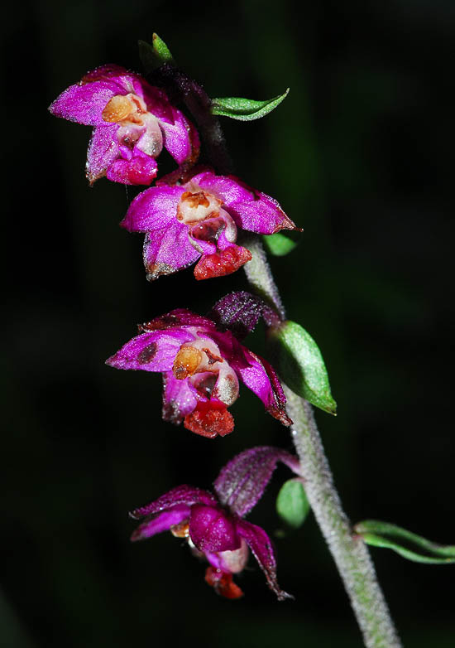
Растение высотой до 60 см, с плотным, прямым, в верхней части густоопушенным стеблем, иногда лилово-фиолетового цвета. Корневища укороченные, толстые; 5-9 овальных заострённых жестких листьев, соцветие — однобокая кисть, длиной до 20 см.
Листья яйцевидно-удлиненные, лиловатые. Тёмно-красные, поникающие цветки без шпорца, с сердцевидной губой с запахом ванили. Листочки околоцветника и цветоножки опушены. Губа приспособлена для опыления насекомыми с короткими хоботками.

Slide 9
Распространение. Европа, Кавказ, Малая Азия, юг Западной Сибири
В Челябинской области спорадически встречается в большинстве районов горно-лесной зоны — Ашинском, Катав-Ивановском, Саткинском, Кусинском, Нязепетровском, Каслинском, Чебаркульском, в окрестностях городов Златоуст, Кыштым, Миасс , в Ильменском заповеднике Наиболее характерен для известняковых склонов и скал по рекам Сим, Юрюзань, Катав, Ай, Уфа. В лесостепи Зауралья найден в островных борах (Уйском, Назаровском, Еткульском), а также на скалах по рекам Синара, Караболка, Багаряк Самое южное местонахождение в области отмечено в Джабык-Карагайском бору.

Slide 10
Спасибо за внимание!!!

